Slide 1
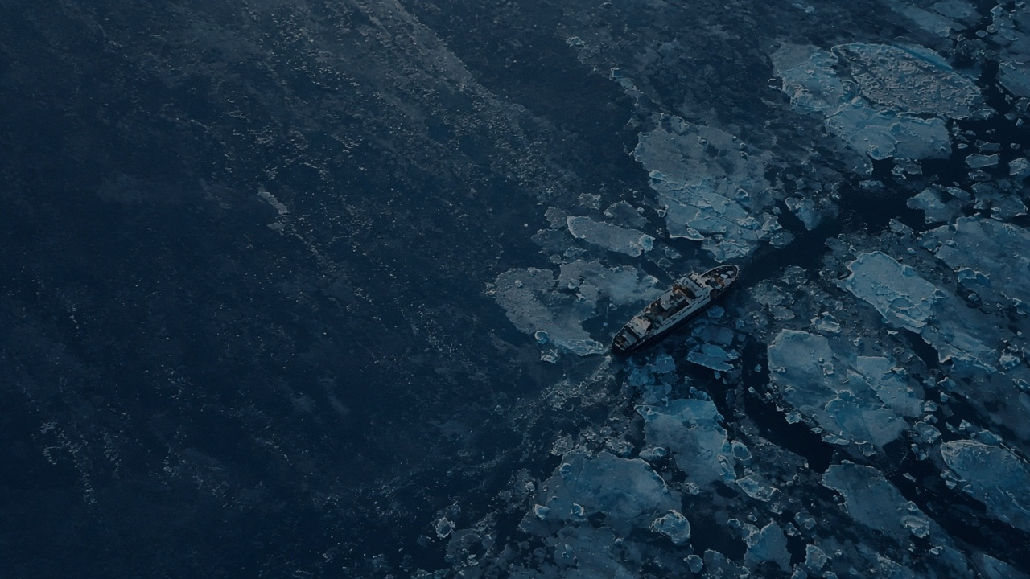
EXPOSÉ · 2026
LA MILITARISATION
DE L’ARCTIQUE
Climat · puissance · sécurité
Une nouvelle frontière stratégique ?
FORMAT COURT
Illustration éditoriale générée · sans valeur documentaire
Notes:
Bonjour. Aujourd’hui, je vais présenter la militarisation de l’Arctique.
La question centrale est simple : la fonte des glaces transforme-t-elle
cette région en nouvelle frontière stratégique ?
Nous allons voir pourquoi l’Arctique attire les puissances,
qui y renforce sa présence, puis où se situent les principaux risques.

Slide 2
02 · POURQUOI MAINTENANT ?
02
L’espace s’ouvre.
La compétition suit.
Le climat rend la région plus accessible —
pas plus facile à contrôler.
−12,1 %
ROUTES
ALERTE
BANQUISE
ACCÈS
DÉFENSE
CLIMAT → ACCÈS → PUISSANCE
par décennie
depuis 1979
passages plus longs
chaque été
sous-marins, radars
et aviation
La fonte des glaces crée une opportunité ;
la rivalité transforme cette opportunité en enjeu militaire.
Illustration générée
Source : NSIDC, minimum de banquise 2025.
02
Notes:
Pourquoi maintenant ? D’abord à cause du climat.
Depuis 1979, le minimum de banquise de septembre diminue de 12,1 % par décennie.
Cela rend certaines routes et certaines zones plus accessibles pendant une partie de l’année.
Mais l’Arctique reste très difficile : froid, distance, manque de ports et secours limités.
Son importance militaire vient surtout de l’alerte avancée,
des sous-marins nucléaires et de la liaison entre Atlantique et Pacifique.

Slide 3
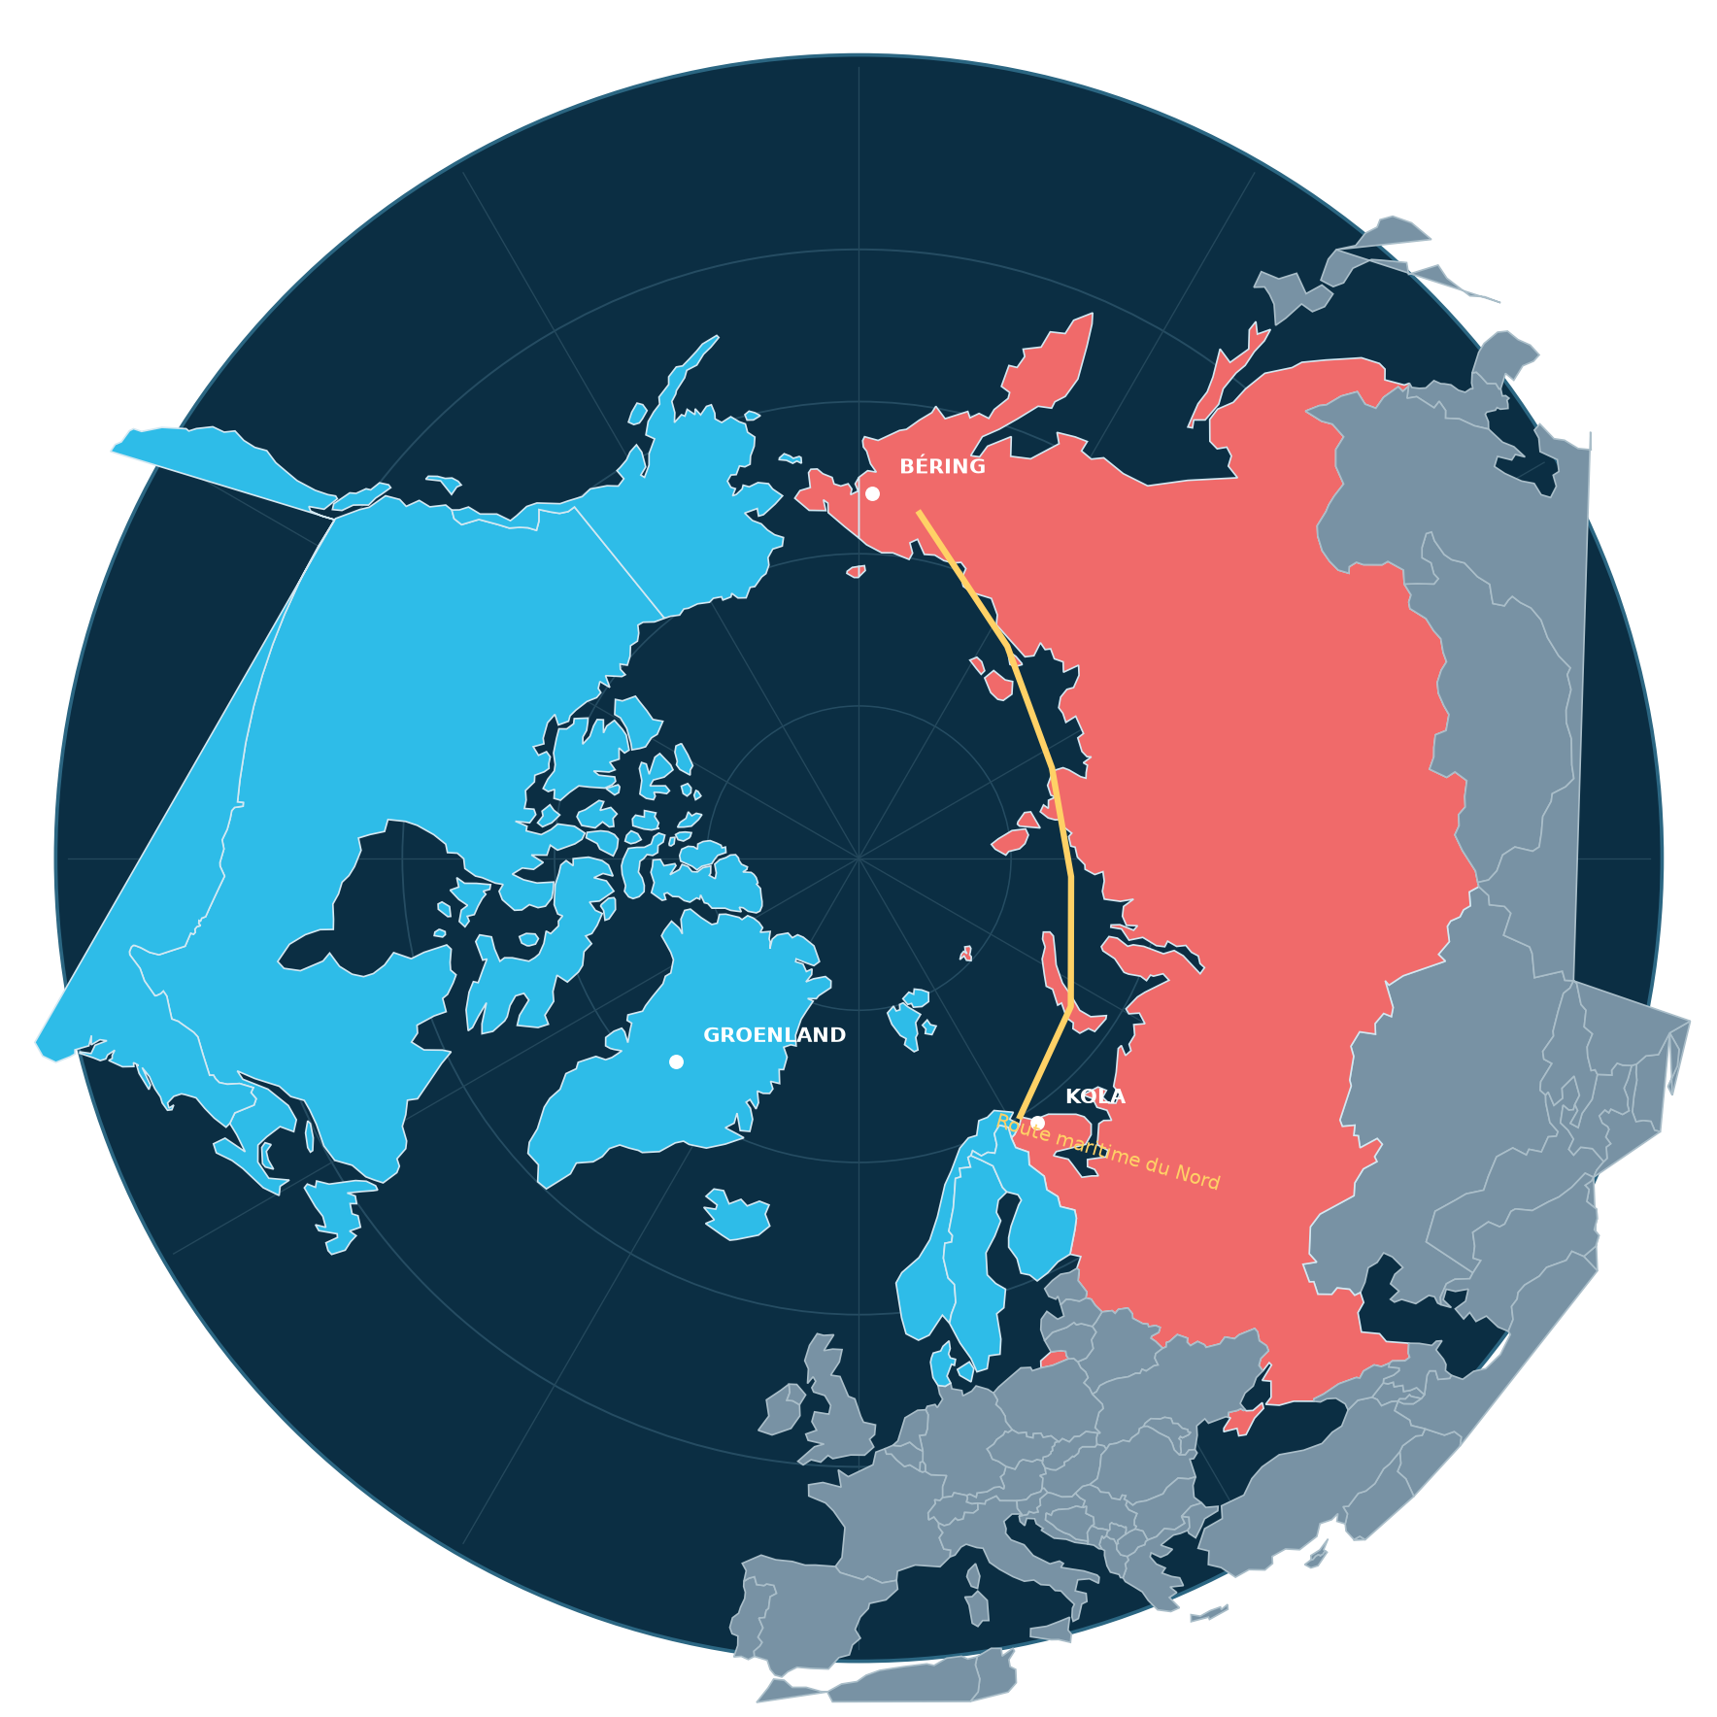
03 · QUI MILITARISE ?
03
Un face-à-face asymétrique
7 / 8 États arctiques sont membres de l’OTAN
OTAN
RUSSIE
RUSSIE
BASTION
R
Kola · SNLE · déni d’accès
Carte schématique
Protège sa dissuasion et contrôle sa façade nord.
OTAN
ALLIANCE
O
continuité · surveillance · renforts
Sept États arctiques alliés depuis 2024.
CHINE
ACCÈS
C
science · routes · influence
Acteur non riverain, présence militaire limitée.
La Chine influence l’équilibre — sans parité militaire.
Sources : OTAN, 2026 ; DoD, 2024 ; CSIS.
03
Notes:
Trois acteurs structurent le rapport de force.
La Russie possède la plus longue façade arctique et protège autour de Kola
ses sous-marins nucléaires : c’est la logique du bastion.
L’OTAN bénéficie désormais d’une continuité géographique :
sept des huit États arctiques sont alliés depuis les adhésions finlandaise et suédoise.
La Chine cherche surtout l’accès aux routes, à la science et aux ressources.
Son influence augmente, mais elle n’a ni côte arctique ni présence militaire comparable.

Slide 4
04 · OÙ EST LE RISQUE ?
04
Trois points chauds
Un incident local peut produire une réaction régionale.
01
02
03
KOLA · GIUK
GROENLAND
BÉRING · NSR
Sous-marins & renforts
Alerte & espace
Routes & zone grise
Zone des SNLE russes et route des forces alliées.
Radars, satellites et accès à l’Amérique du Nord.
Navigation, contrôle russe et présence chinoise.
INCIDENT
PERCEPTION
RIPOSTE
Le risque principal : l’escalade involontaire.
Synthèse : OTAN, Conseil de l’Arctique, DoD.
04
Notes:
Les risques se concentrent dans trois zones.
Autour de Kola et du passage GIUK, l’enjeu est nucléaire et maritime.
Au Groenland, ce sont l’alerte avancée, les satellites et l’accès aux infrastructures.
Dans le détroit de Béring et sur la route maritime du Nord,
le danger vient des patrouilles, du brouillage et des actions de zone grise.
Le scénario le plus probable n’est pas une guerre planifiée,
mais un incident mal interprété, suivi d’une réaction trop rapide.

Slide 5
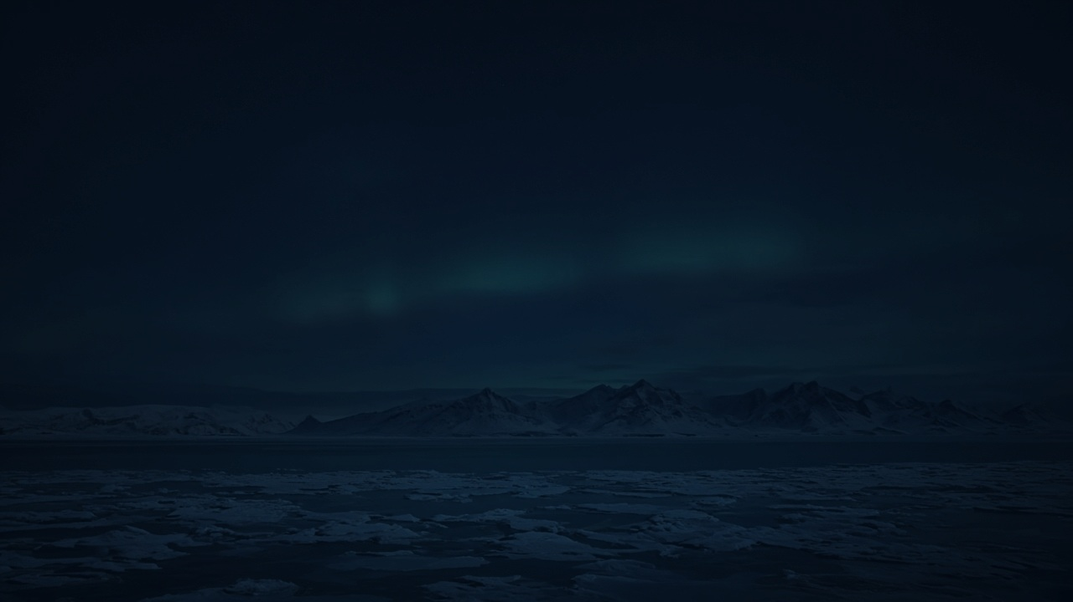
05 · DISCUSSION
QUESTIONS ?
À vous de débattre.
01
La dissuasion rend-elle
l’Arctique plus sûr ?
02
L’OTAN protège-t-elle
ou accélère-t-elle l’escalade ?
03
Peut-on coopérer sur le climat
tout en rivalisant militairement ?
MERCI
Illustration éditoriale générée · sans valeur documentaire
Notes:
Pour terminer, je vous propose trois questions.
Premièrement, la dissuasion rend-elle réellement l’Arctique plus sûr ?
Deuxièmement, le renforcement de l’OTAN protège-t-il la région
ou accélère-t-il le dilemme de sécurité ?
Enfin, peut-on encore coopérer sur le climat, la recherche et le secours
tout en étant en rivalité militaire ?
Merci pour votre attention.

